Slide 1

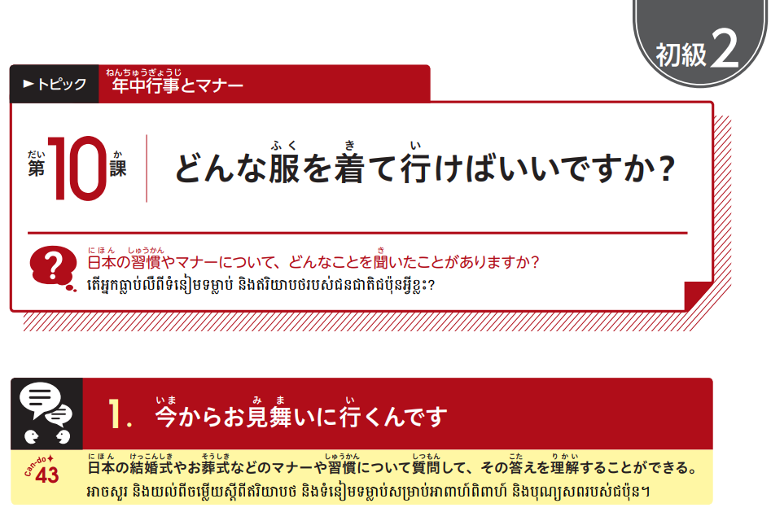

Slide 2
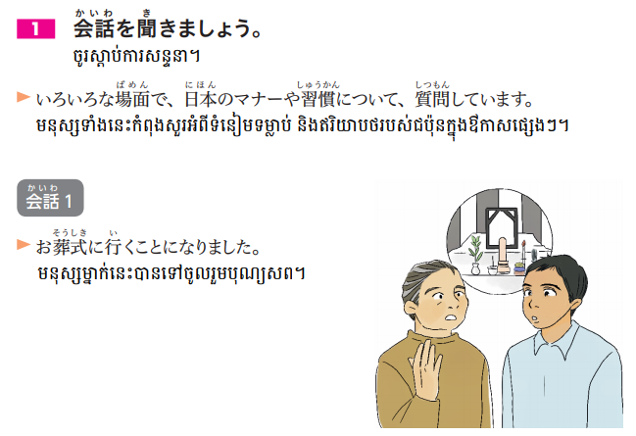

Slide 3

★スキットあります
https://youtu.be/jElfRFbPh8k

Slide 4
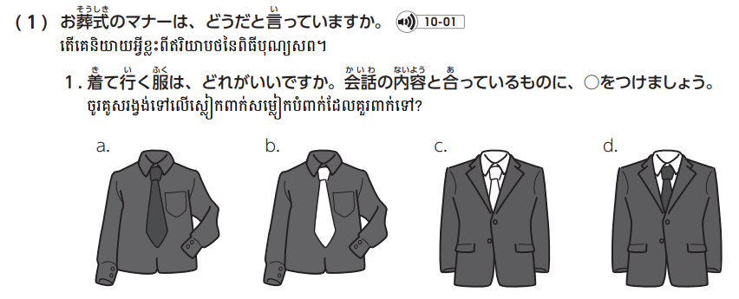


Slide 6
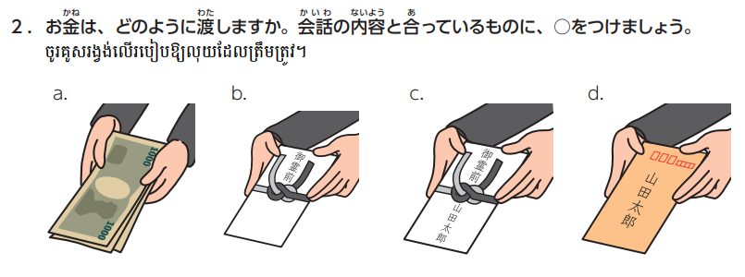

Slide 8
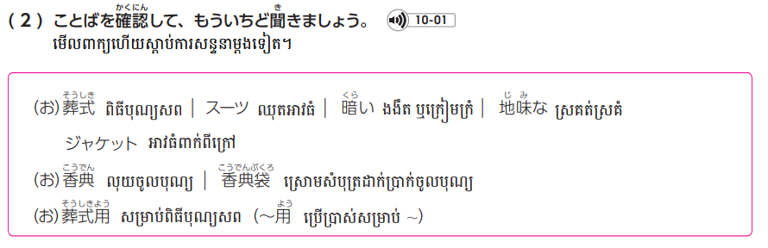

Slide 9
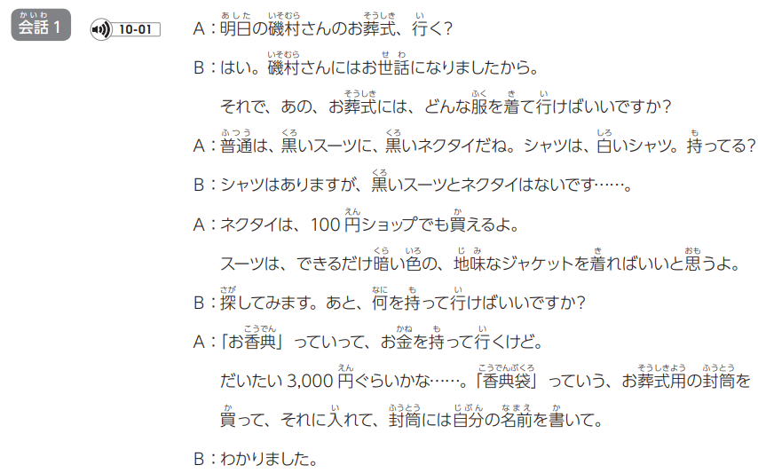

Slide 10
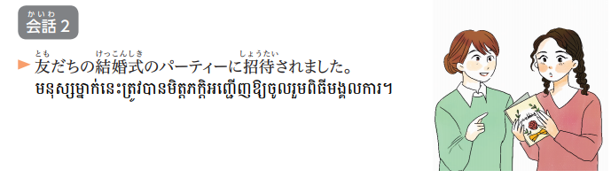
★スキットあります
https://youtu.be/sgHB3tHu4vA

Slide 11
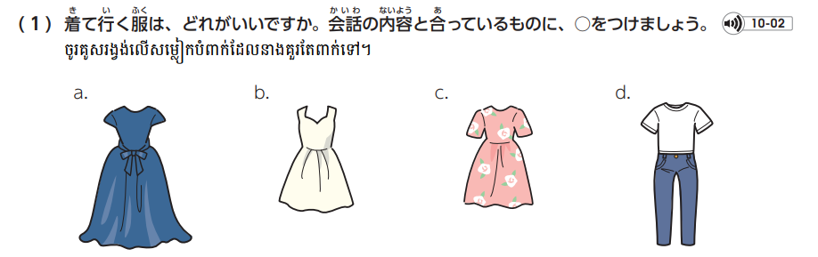

Slide 13
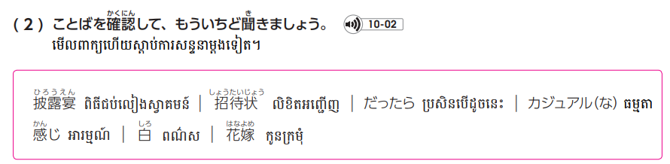

Slide 14
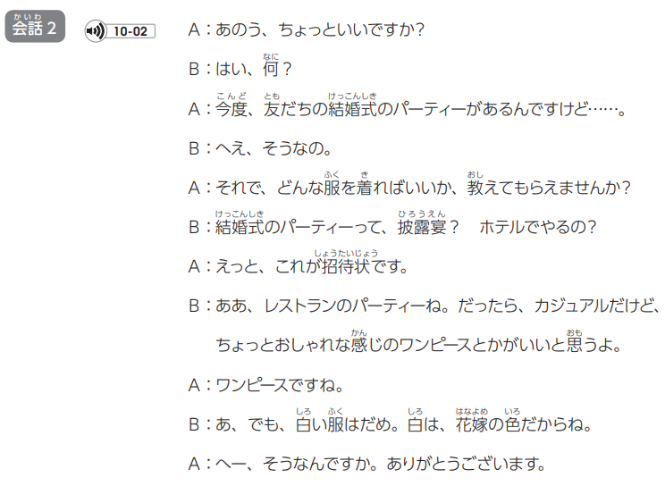

Slide 15
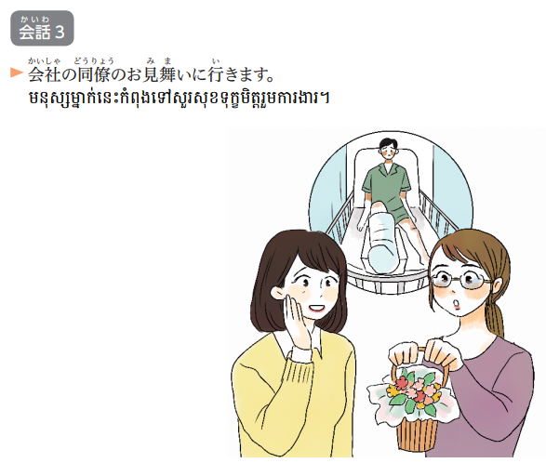
★スキットあります
https://youtu.be/Ed9M1HSRT_0

Slide 16
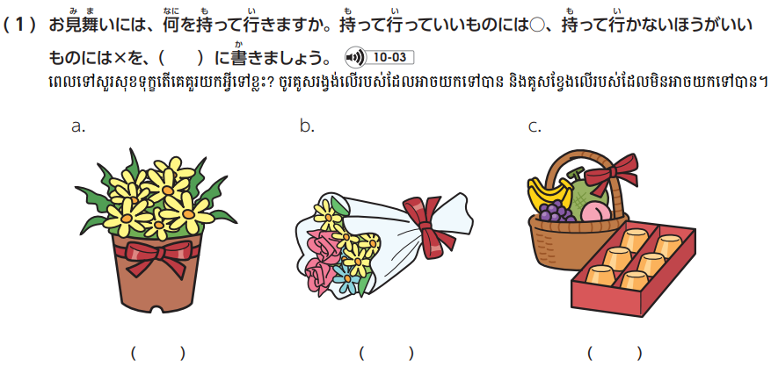

Slide 17
×
×
×

Slide 18
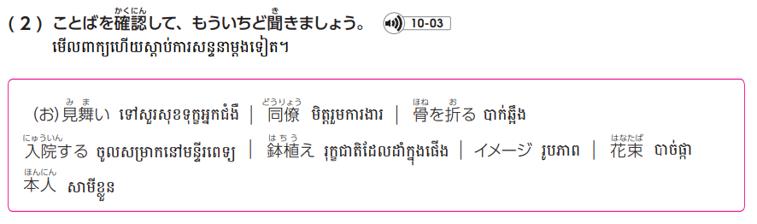

Slide 19
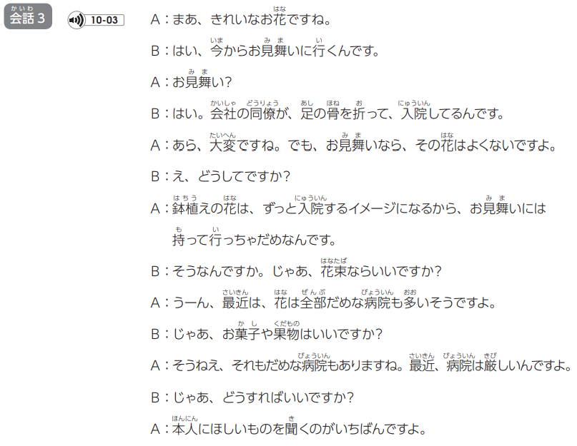

Slide 20
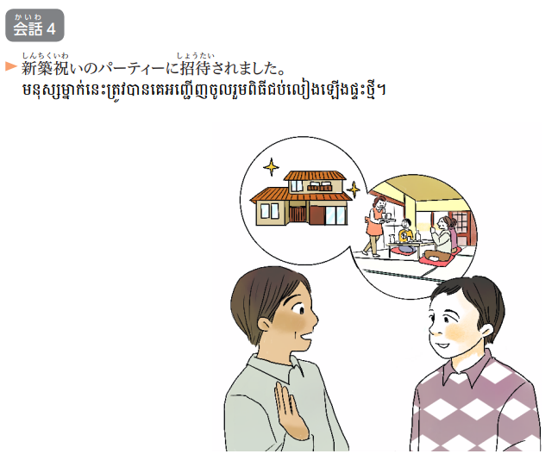
★スキットあります
https://youtu.be/E9voRlCwz2I

Slide 21
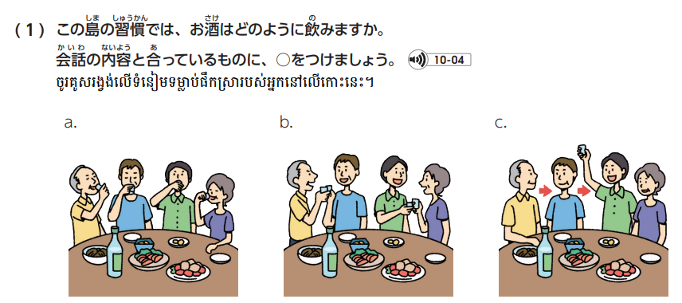

Slide 23
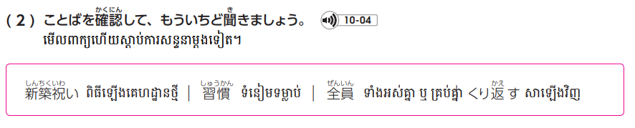

Slide 24
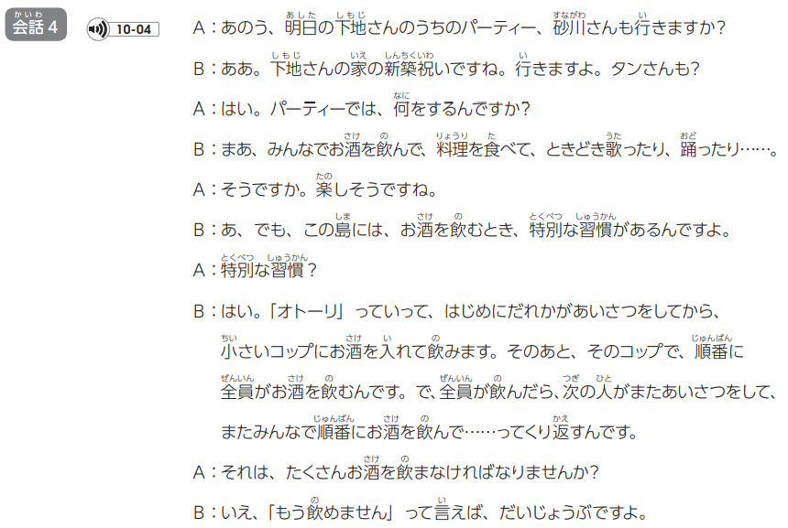

Slide 25

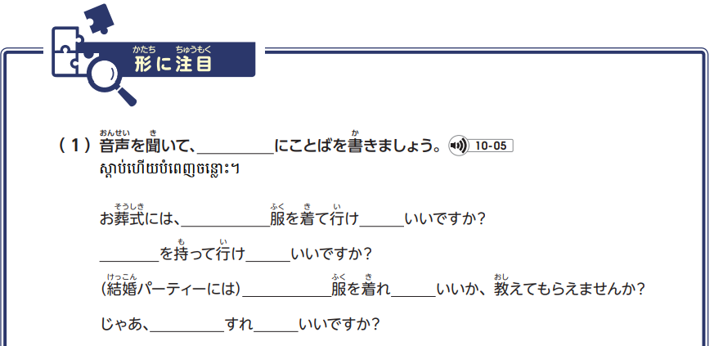

Slide 26
どんな
ば
何
ば
どんな
ば
どう
ば

Slide 27


Slide 28
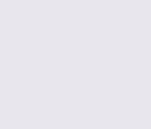
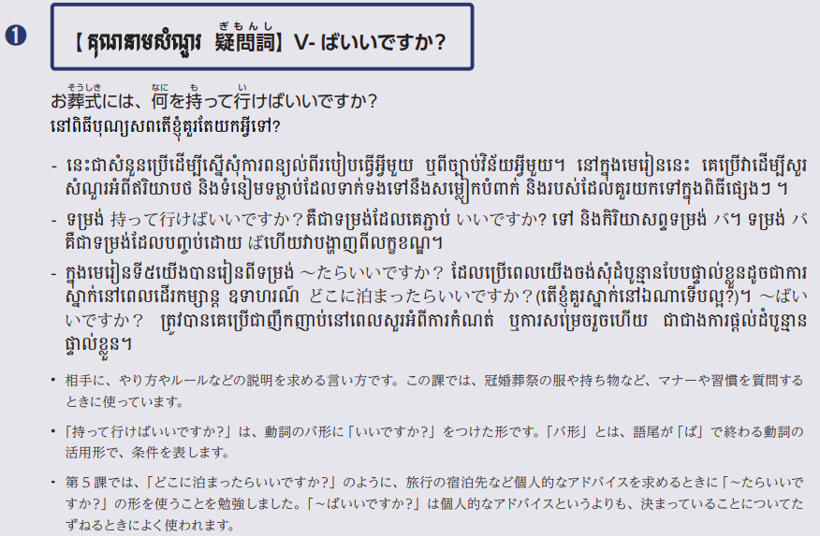
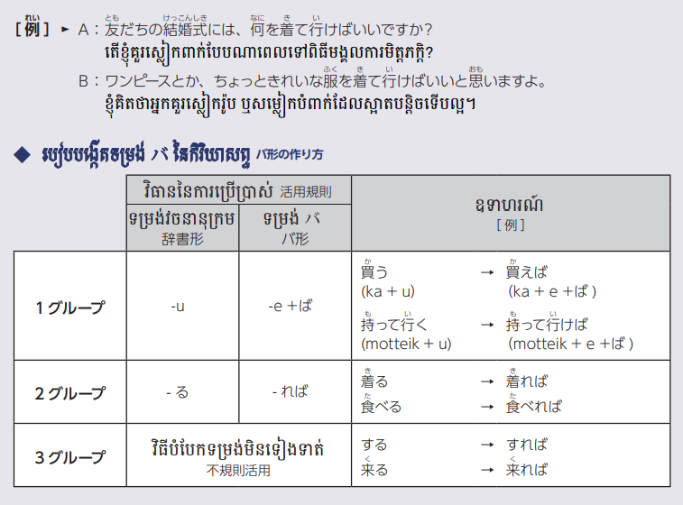

Slide 30


Slide 34
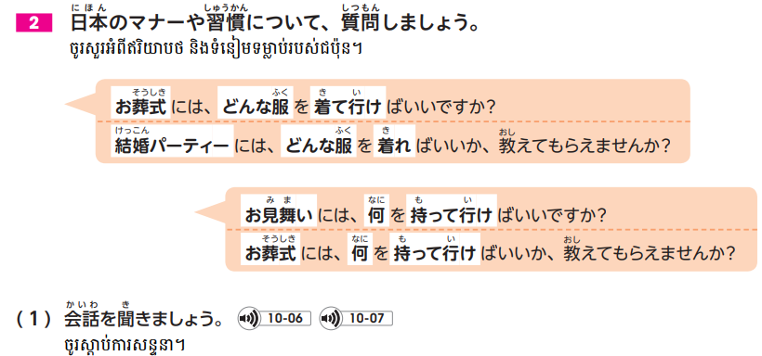

Slide 35
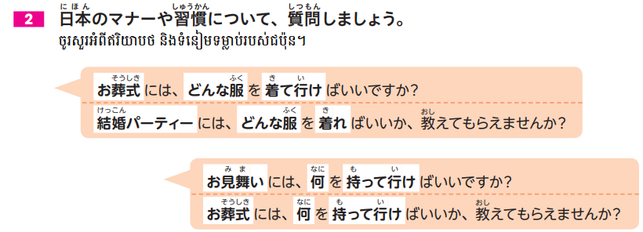



Slide 36
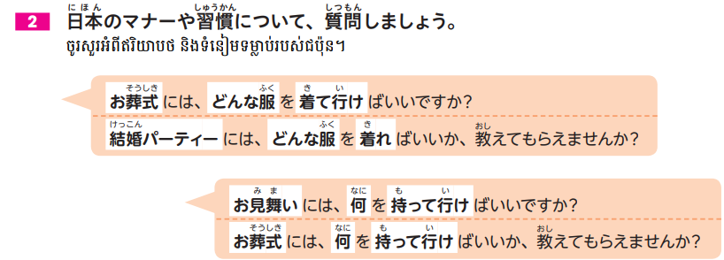
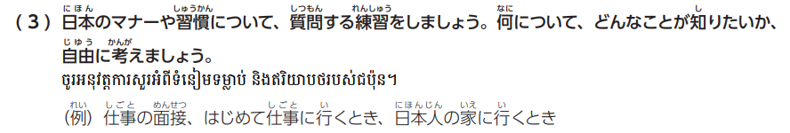

Slide 37
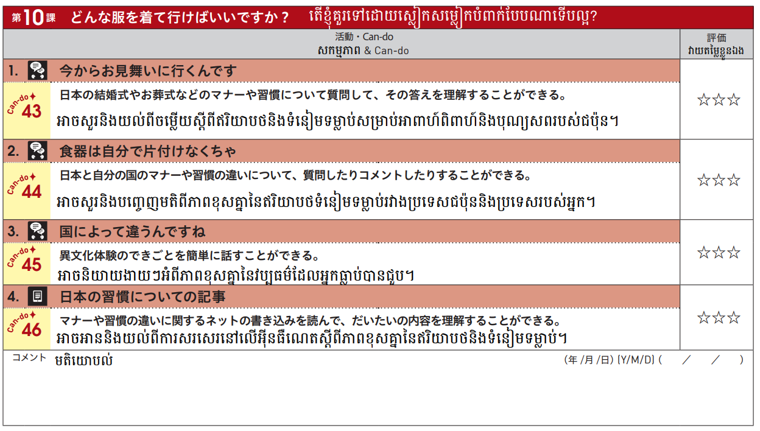

Slide 38
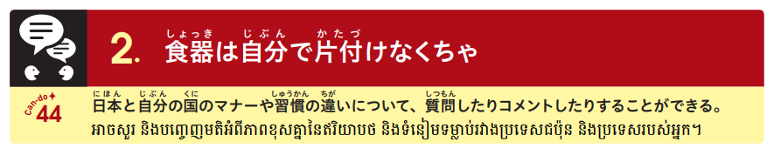

Slide 39
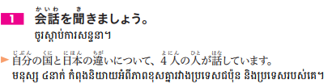

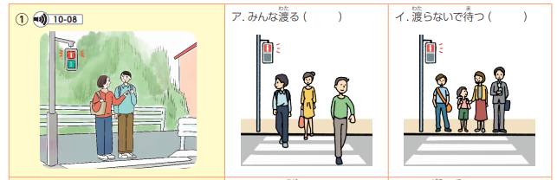

Slide 40
B
A

Slide 41
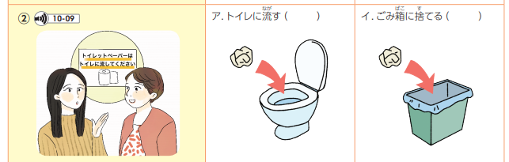

Slide 42
A
B

Slide 43
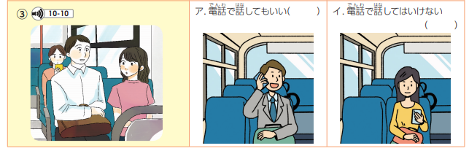

Slide 44
B
A

Slide 45
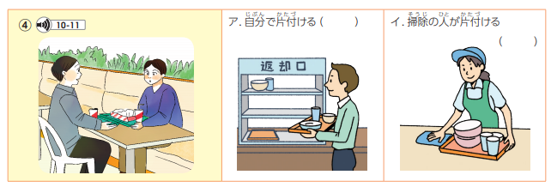

Slide 46
A
B

Slide 47
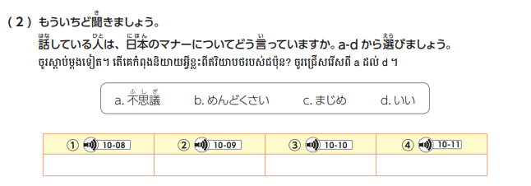

Slide 48
c
d
a
b

Slide 49
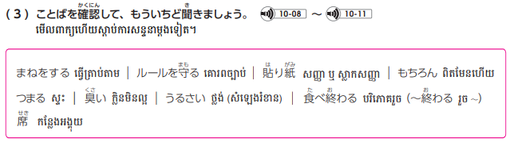

Slide 50
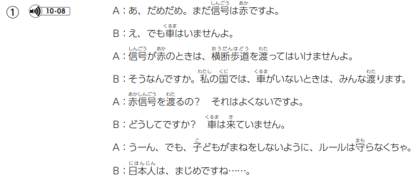

Slide 51
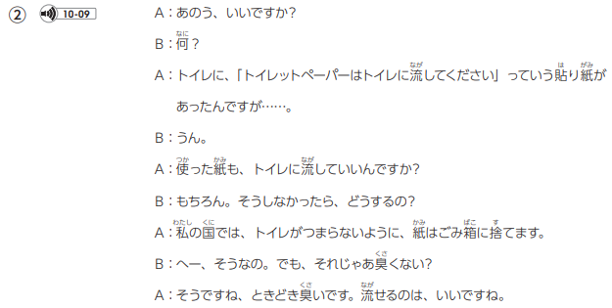

Slide 52
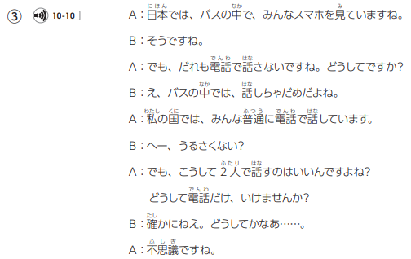

Slide 53
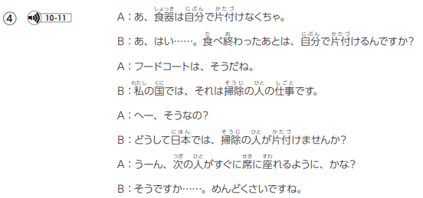

Slide 54
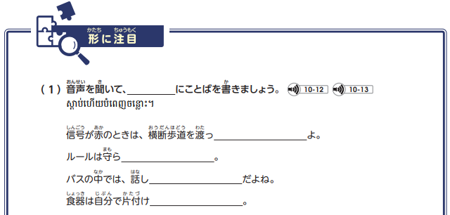
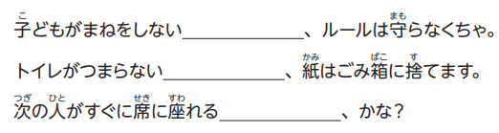

Slide 55
てはいけません
なくちゃ
ちゃだめ
なくちゃ
ように
ように
ように

Slide 56



Slide 57
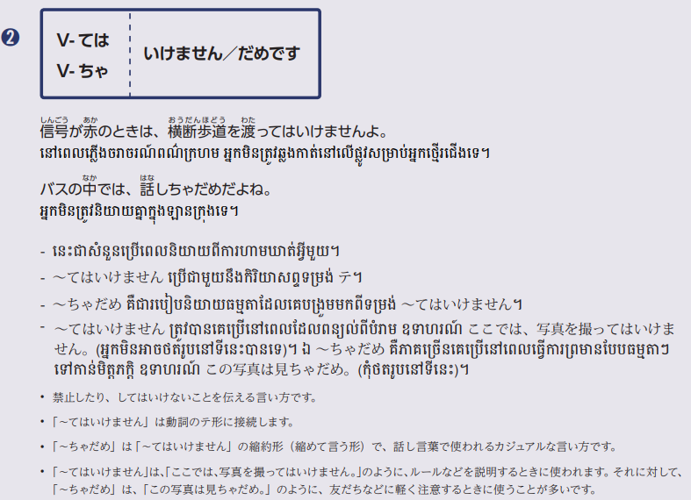
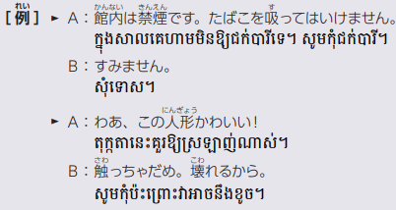

Slide 58
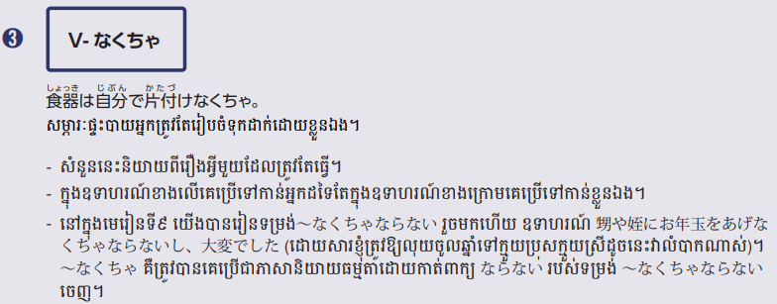
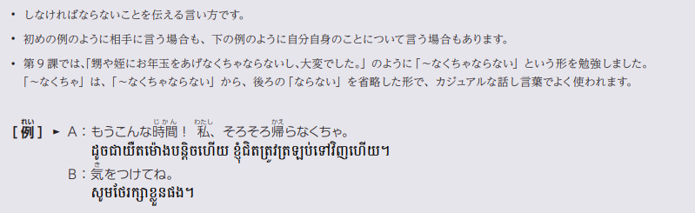

Slide 59
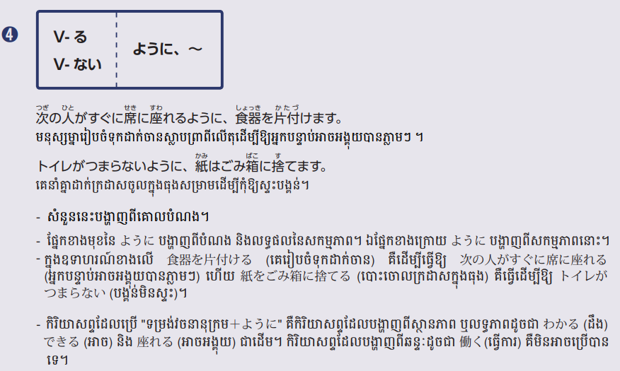
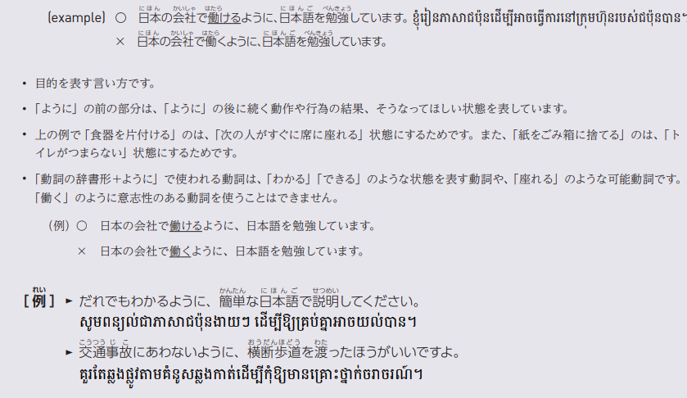

Slide 61


Slide 66
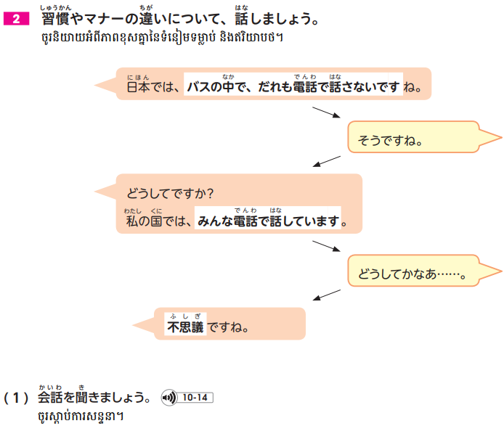

Slide 67
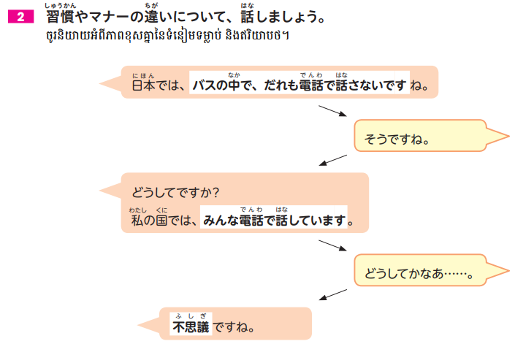


Slide 68

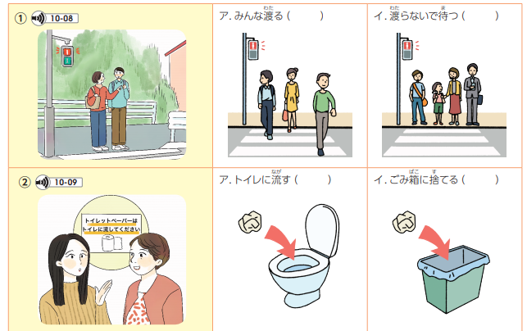


Slide 71


Slide 72

★スキットあります
https://youtu.be/AcH0GTBKHz0

Slide 73


Slide 74

a
c
e
b
d

Slide 75


Slide 76
だめです
普通です
よくあります

Slide 77


Slide 78





Slide 79



Slide 80
おこられ
ちゅういされ
の
の
なきゃ

Slide 81




Slide 82



Slide 84


Slide 85


Slide 86


Slide 87


Slide 88


Slide 90


Slide 91



Slide 92



Slide 94


Slide 95



Slide 96



Slide 97
日本のしょくじのしゅうかんや
マナーについて

Slide 98


Slide 99
エ
ア
イ
ウ
オ

Slide 100



Slide 101
A2 B1 B2 D1 E1 E2
A3 C1
C2

Slide 102


Slide 104


